Slide 1
Мастер – класс
«Использование инновационных
Технологий
в развитии речи дошкольников»
Учитель – логопед
Тарасенко Р. В.

Slide 2
Определение понятий
Технология— совокупность методов и инструментов для достижения желаемого результата
Иннова́ция, нововведе́ние—внедрённое или внедряемое новшество, обеспечивающее повышение эффективности процессов.
Инновационные технологии — это внедрённые, новые, обладающие повышенной эффективностью методы и инструменты, приёмы, являющиеся конечным результатом интеллектуальной деятельности педагога.

Slide 3
Инновационные образовательные технологии
Синквейн
Мнемотаблицы
Триз
ИКТ
Графические обработки информации (интеллектуальная карта, кластер, паутинка ассоциаций)
Кинезиология

Slide 4
Синквейн
Синквейн с французского языка переводится как «пять строк», пятистрочная строфа стихотворения, написанная в соответствии с определенными правилами.

Slide 5
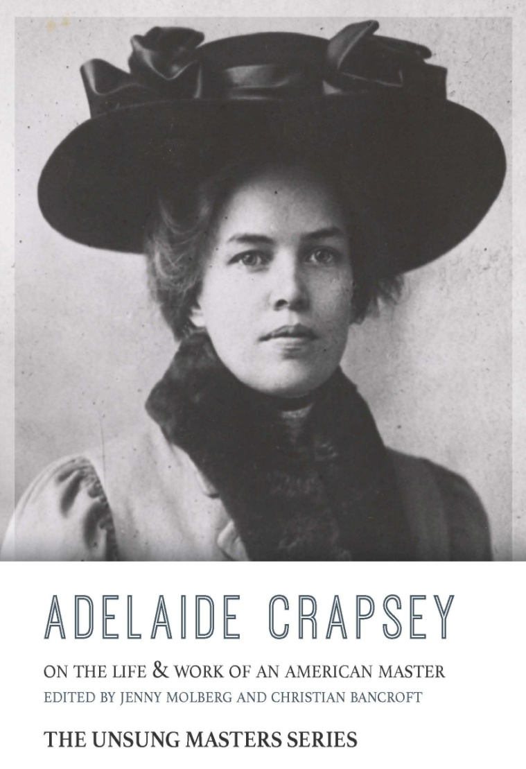
История возникновения синквейна
По основной версии в начале двадцатого века этот жанр поэзии разработала американская поэтесса Аделаида Крэпси, которая увлекалась восточными формами стихосложения, в частности хокку и танка.
После смерти Аделаиды, в 1914 году, вышел сборник её стихотворений, и синквейн получил большое распространение в мире. Когда было замечено его позитивное влияние на развитие интеллектуальных и аналитических способностей, образной речи, синквейн начал применяться и в педагогических и образовательных целях.

Slide 6
Схема написания дидактического синквейна
Тема
(существительное)
Признак
(прилагательное)
Признак
(прилагательное)
Действие
(глагол)
Действие
(глагол)
Действие
(глагол)
Предложение, состоящее из нескольких слов, – характеристика темы в целом
Слово – резюме,
вывод

Slide 7
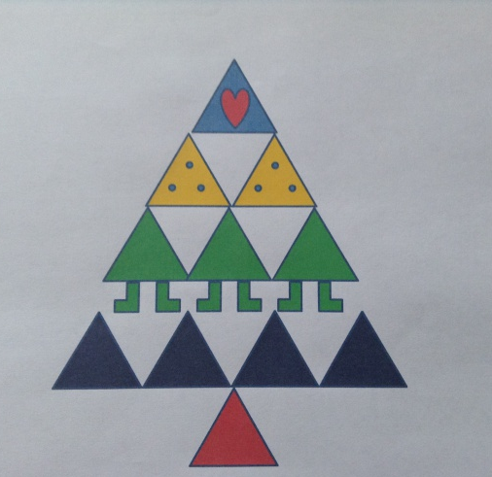
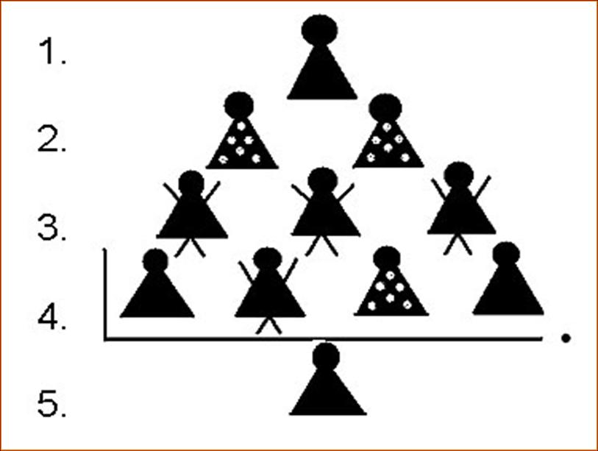
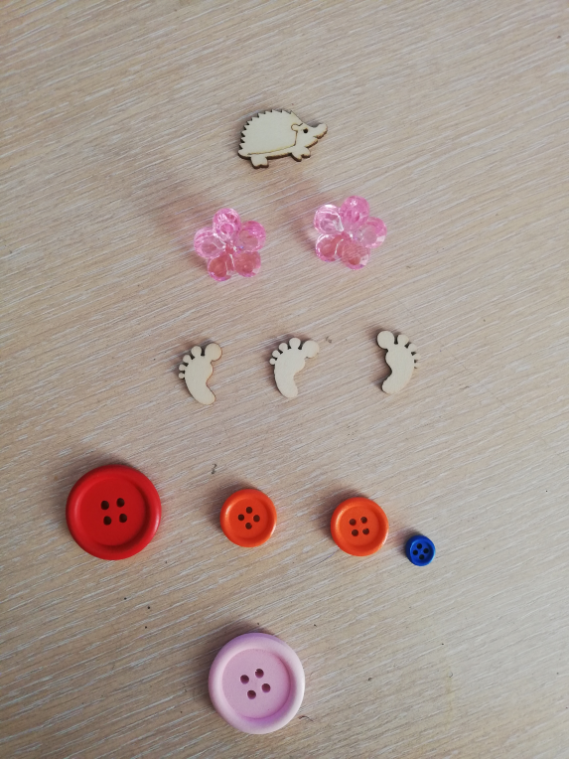
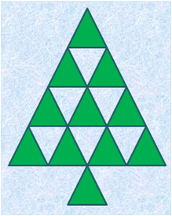
Модели составления синквейна

Slide 8
Модель синквейна, которую я использую в работе

Slide 9
Эффективность и значимость
Является игровым приемом.
Обогащает словарный запас.
Подготавливает к краткому пересказу.
Учит формулировать идею (ключевую фразу).
Синквейн могут составить все.
Реализует принцип креативного подхода к обучению.
Синквейн помогает развить речь и мышление.
Учит находить и выделять в большом объеме информации главную мысль.
Составление синквейна используется как заключительное задание по пройденному материалу.
Сочинение синквейна - процесс творческий. Помогает самовыражению детей через сочинение собственных нерифмованных стихов.

Slide 10
Мнемотехника
Мнемотехника – это система различных приемов и методов, направленных на развитие памяти, путем образования ассоциаций, используя для этого визуальные и звуковые примеры.

Slide 11
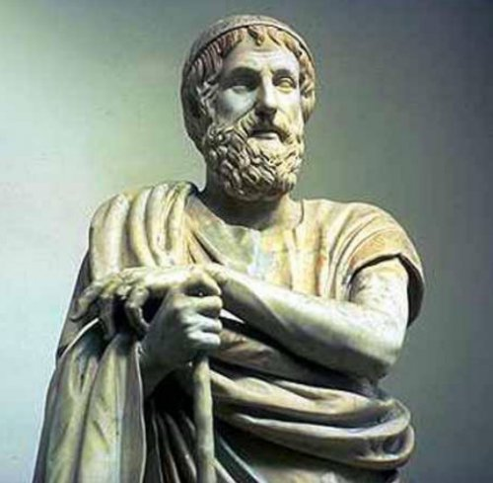
История возникновения
Считается, что термин «мнемотехника» введен Пифагором Самосским в 6 веке до н. э. В греческой мифологии Мнемозина является богиней памяти и матерью девяти муз. Известно, что уже в древней Греции люди успешно применяли приемы мнемотехники.

Slide 12
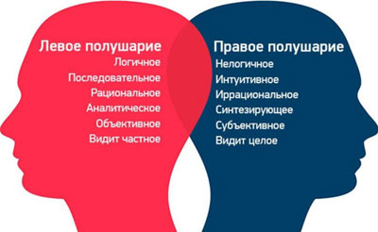
Мнемотехника включает в работу оба полушария головного мозга. Левое, которое отвечает за логическое мышление и развитие речи, и правое, которое отвечает за творческое начало.

Slide 13
Что нужно для занятий
Для работы с мнемотаблицами нужны только сами мнемотаблицы, то есть используются наглядные пособия – таблицы, где каждое изображение имеет смысл. Таблицы можно создавать на разные темы, и выглядеть они могут по - разному.
Можно составить таблицу, просто зарисовав карандашами ассоциативные образы, можно использовать яркие картинки. Таблицу можно составить самостоятельно, а можно воспользоваться готовой
Для детей от 3 до 5 лет важно, чтобы мнемотаблицы были цветные, потому что дети быстрее запоминают цветные образы: апельсин – оранжевый, помидор – красный, трава – зеленая, и т.п.
Детям постарше можно давать черно – белые таблицы.

Slide 14
Какая польза от мнемотаблиц для детей
Положительных развивающих моментов для детей
от использования такой методики очень много:
РАЗВИВАЕТ
память
воображение
интеллект
образное мышление
внимательность
фантазию
речь и увеличивает словарный запас
РЕБЕНОК УЧИТСЯ
выстраивать логические цепочки, запоминать информацию

Slide 15
Графические обработки информации (интеллектуальная карта, кластер, паутинка ассоциаций)
Графически обработанная информация – это сведения, представленные в виде схем, эскизов, изображений, графиков, диаграмм, символов.
Графическая информация является разновидностью визуальной (зрительной) информации. К ней относятся рисунки, гравюры, плакаты, схемы, географические карты, развертки, эскизы и т.д. Она состоит из точек, штрихов, линий, которые выполнены карандашом, тушью, мелом, фломастером на бумаге, картоне, доске и т.д.

Slide 16
Кластер (скопление, гроздь, пучок) - совокупность, объединение нескольких однородных элементов, предметов.
Одна из разновидностей кластера - «Паутинка ассоциаций»
Интеллект-карта — это особый вид записи материалов в виде радиантной структуры, то есть структуры, исходящей от центра к краям, постепенно разветвляющейся на более мелкие части.

Slide 17
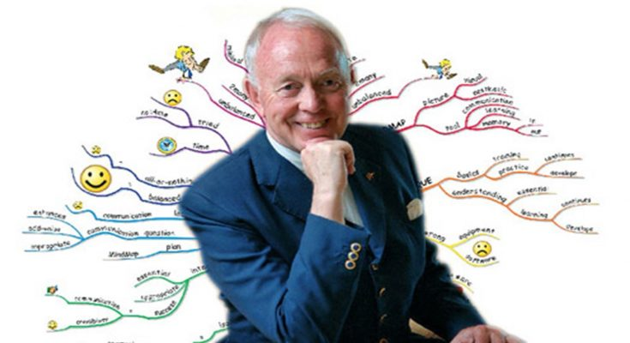
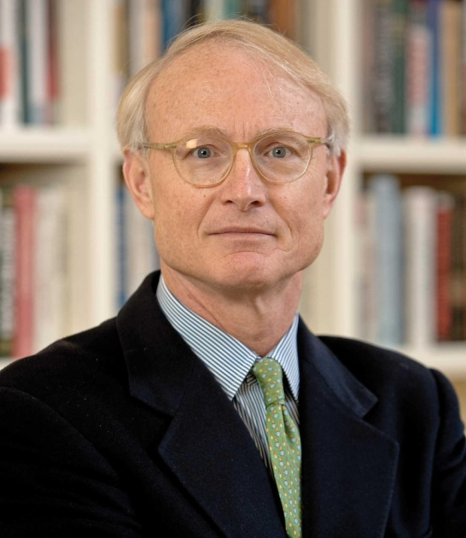
История возникновения
Автором-изобретателем интеллект-карт является Тони Бьюзен, писатель, известный деятель в области психологии обучения и развитии интеллекта.
Основоположником кластерной теории признанно считается профессор Гарвардской школы Майкл Портер.

Slide 18
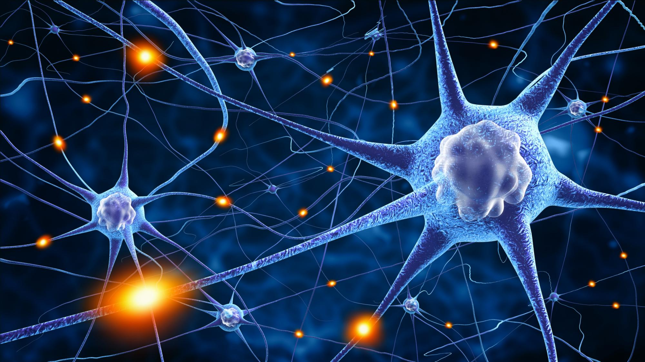
Почему запись в виде интеллект-карты удобнее и полезнее?
Все дело в особенностях нашего мышления. Наше мышление НЕ организовано как текст, линейно. Оно имеет именно такую структуру: ветвящуюся, каждое понятие в нашей голове связано с другими понятиями, эти другие понятия связаны с третьими и так далее до бесконечности.
Точно так же на физическом уровне соединяются нейроны в нашем мозгу: каждый нейрон опутывает сеть дендритов других нейронов, от одного нейрона по цепям связей мы можем перейти к другому нейрону.
Приходится удивляться, как человек может работать и мыслить линейно? Ведь наш мозг совершенно для этого не предназначен.

Slide 19
Графические обработки информации отражают естественный способ мышления человеческого мозга,
помогают ориентироваться в потоке учебной информации, лучше запоминать материал, получить целостную картину и отыскать новые ассоциации

Slide 20
Алгоритм составления кластера
1. Ключевое слово или понятие.
2. Запись слов вокруг ключевого слова. Они обводятся и соединяются с основным словом.
3. Каждое новое слово образует собой новое ядро, которое вызывает дальнейшие ассоциации. Таким образом создаются ассоциативные цепочки.
4. Взаимосвязанные понятия соединяются линиями.

Slide 21
АЛГОРИТМ СОСТАВЛЕНИЯ ИНТЕЛЛЕКТ-КАРТЫ
1.Берем лист бумаги формата А4 или А3 и цветные карандаши, ручки или фломастеры.
2. Кладем лист горизонтально и в его центре картинкой или одним-двумя словами обозначаем основное понятие или анализируемую проблему (ГЛАВНОЕ КЛЮЧЕВОЕ ПОНЯТИЕ, ТЕМА) Обводим это понятие в рамку или в кружок. Делаем это "пятно" основным за счет яркого выделения цветом.
3.От центрального объекта рисуем в разные стороны ветви — основные связанные с ним понятия, свойства, ассоциации, аспекты. Ветви рисуем цветными. Подписываем каждую одним-двумя словами, разборчиво, желательно даже печатными буквами. Рисуя интеллект-карту, применяем как можно больше цветов и как можно чаще используем рисунки, наклейки, фотографии.
4.От каждой ветви рисуем несколько более тонких веточек — развитие ассоциаций, уточнение понятий, детализация свойств, конкретизация направлений.
5.Смысловые блоки отделяем линиями, обводим в рамку (не забываем про цвета).
6.Связи между элементами интеллект-карты показываем стрелками (тоже разного цвета и толщины).

Slide 22
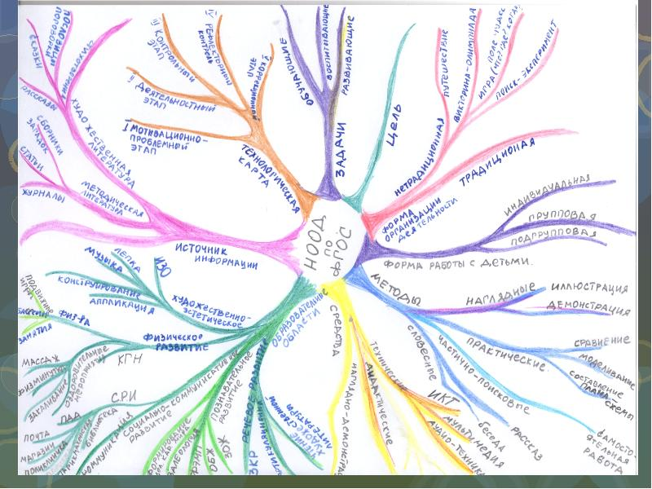

Slide 23
Эффективность и значимость
Является эффективным методом при формировании обобщающих понятий и обучении классификации.
Развивает вариативность мышления, способность устанавливать связи и отношения изучаемого понятия (явления, события).
Помогает обучающемуся свободно и открыто думать по поводу какой-либо темы.
Вызывает свежие ассоциации, дает доступ к имеющимся знаниям, вовлекает в мыслительный процесс новые представления по определенной теме.
Развивает такое качество личности как коммуникабельность.

Slide 24
ПодведЁм итоги
Речь — это исторически сложившаяся форма общения людей̆ посредством языковых конструкций, создаваемых на основе определенных правил . ⠀Речь - это абсолютная абстракция. Чтобы овладеть ею, необходим определенный̆ уровень сформированности всех психических процессов. Речевая функция не может нарушаться изолированно, за исключением каких-либо анатомических особенностей строения речевого аппарата.
Важно развивать психические функции ребенка: развивая их, мы развиваем речь.
Доказано, что чем активнее ребенок, чем больше он вовлечен в интересную для себя деятельность, тем лучше результат. Технологический подход, то есть новые педагогические технологии, гарантируют достижения дошкольников и их успешное дальнейшее обучение в школе.

Slide 25
Спасибо за внимание!

Slide 26
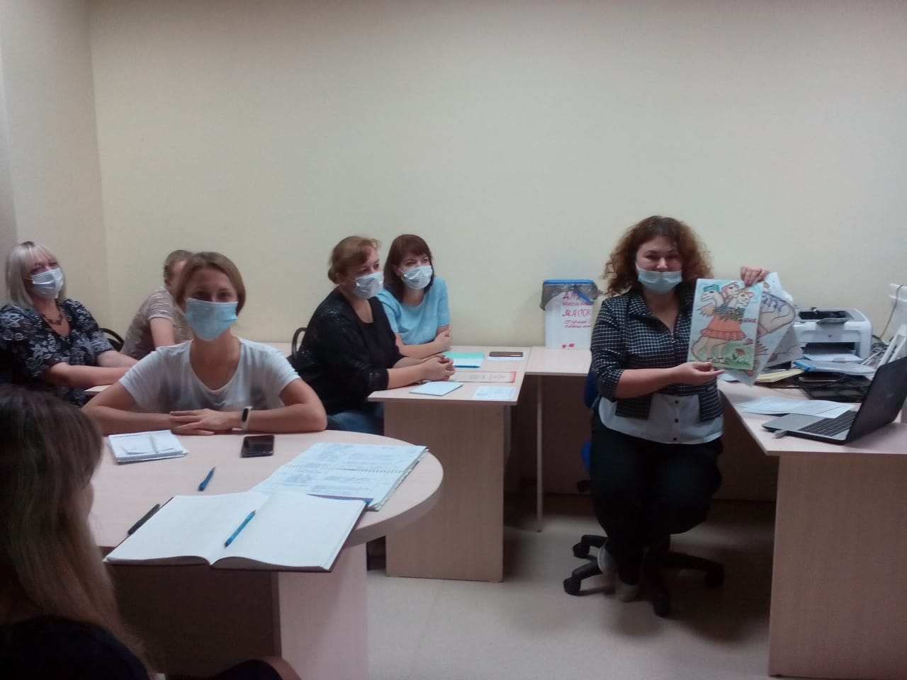
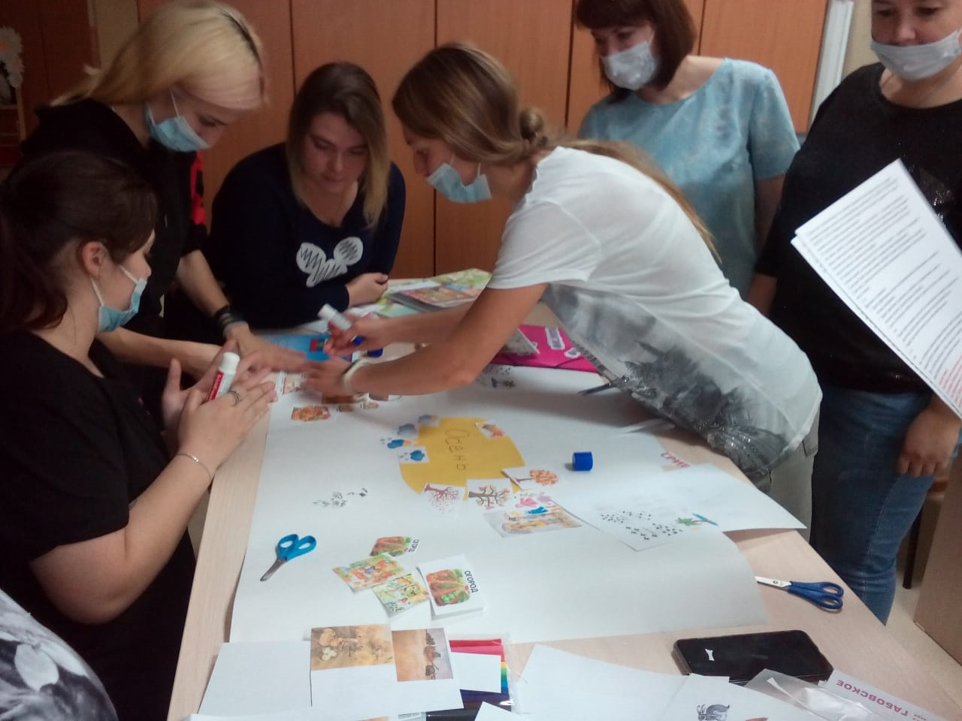

Slide 27
